Slide 1
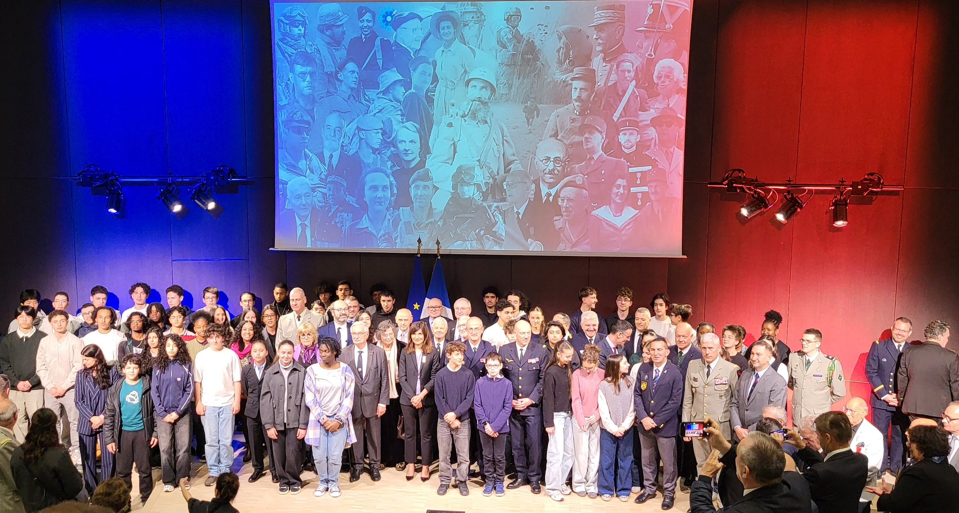
Assises du monde combattant
Discours de lancement – 13 Avril 2026
Objectif : refonder le lien Nation / monde combattant

Slide 2
Discours du 13 avril 2026
Mme Alice Rufo, ministre déléguée auprès de la ministre des Armées et des Anciens combattants a prononcé un discours inaugural devant un parterre réunissant les plus hautes autorités militaires et civiles, des associations d’anciens combattants, des élèves accompagnés de leurs enseignants, des représentants du monde culturel et muséal.
« Réfléchir ensemble à l’avenir (du) monde combattant » dont la mémoire concourt aux forces morales, a-t-elle proposé.

Slide 3
Diagnostic : mutations
• Baisse démographique
• Évolution sociologique
• Mutation militaire
• Contexte stratégique tendu

Slide 4
Changement doctrinal
Elle a rappelé que conserver les récits de la guerre « de ce vecteur d’appartenance » est d’autant plus important face aux tentatives de désinformation et de révisionnisme ainsi que de « bascule stratégique ».
« Dire la vérité est un acte de résistance. »
Cette vérité dépend de la préservation de mémoire, dont nous sommes tous « les gardiens et les passeurs ».

Slide 5
Changement doctrinal
Passage :
• Mémoire → Résilience
• Reconnaissance → Forces morales
Le monde combattant devient acteur stratégique

Slide 6
Axes stratégiques
« L’ONaCVG accompagnait près de deux millions de ressortissants en 2020.
En 2026, ce nombre est estimé à un million et demi.
En 2045, nous serons cinq cent mille. »
À cette baisse d’effectifs s’ajoutent aussi des mutations sociologiques : « Les modes de socialisation ont changé, les attentes des activités associatives aussi ».
Ces Assises découlent de ces réalités qu’il s’agit de prendre en compte pour anticiper les besoins des anciens combattants et l’accompagnement des citoyens dans leur appropriation de la Défense.

Slide 7
Axes stratégiques
• Réforme ONaCVG
• Réorganisation administrative
• Politique mémorielle renouvelée
• Soutien au monde associatif

Slide 8
Patriotisme agissant
• Cohésion nationale
• Mobilisation citoyenne
• Passage à un patriotisme opérationnel
Comment ?

Slide 9
Patriotisme agissant
Le but : une Nation unie et soudée avec « Un patriotisme ouvert et vivant »
Pour ce faire, les Assises dont le garant sera le général Thierry Burkhard (ancien chef d’état-major des Armées) se déclineront en quatre sessions de travail d’ici novembre, qui aboutiront à des propositions présentées lors du 11 novembre.
Celles-ci permettront de répondre aux mutations du monde combattant à trois niveaux distincts mais complémentaires.

Slide 10
Méthode : les Assises
• Concertation large
• Avril → Novembre 2026
• Thématiques : mémoire, droit, culture, associations

Slide 11
Méthode : les Assises
Le premier concerne l’ONaCVG, notamment via l’expérimentation de nouveaux modèles d’organisation et l’évolution du maillage territorial d’une part, et le transfert des services d’Algérie et du Maroc vers les services consulaires d’autre part.
Enfin, l’office devra adopter un nouveau modèle à l’horizon 2035 pour s’adapter à une génération d’anciens combattants renouvelée.

Slide 12
Méthode : les Assises
Le second axe d’effort ambitionne la création d’une délégation au monde combattant.
Parmi ses futures tâches, celle-ci aura pour mission de suivre et garantir la cohérence de la politique de réparation, animer la politique mémorielle et dynamiser la politique culturelle en lien avec le monde éducatif ainsi que garantir une capacité renouvelée de mettre en récit et de valoriser la mémoire.
Ces mesures doivent « faire vivre un patriotisme ouvert et vivant, intégrant des figures reflétant notre histoire récente ».

Slide 13
Méthode : les Assises
Enfin, le troisième axe d’effort a pour objectif de refonder le dialogue politique avec le monde associatif. « Cela passe par une évolution du G12, aujourd’hui, groupe informel d’échange politico-associatif. »
Toutes ces mesures nourriront « un patriotisme agissant » selon la formule consacrée du général Leclerc et citée par la ministre déléguée.

Slide 14
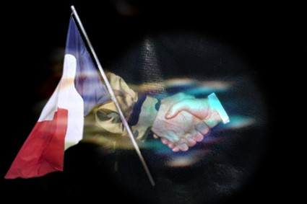
Finalité
• Renforcer la résilience nationale
• Soutenir les forces morales
• Préparer aux crises
• Maintenir le récit national

Slide 15
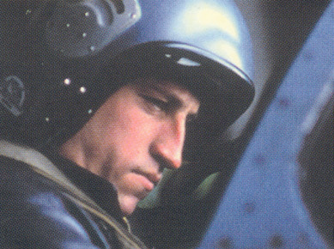
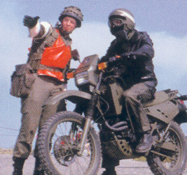

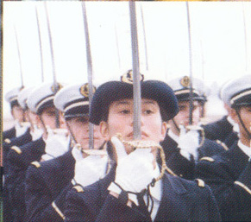
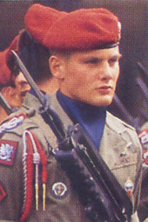
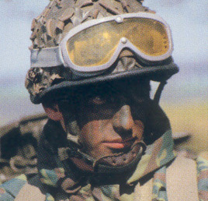
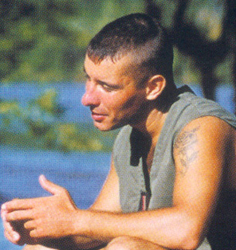
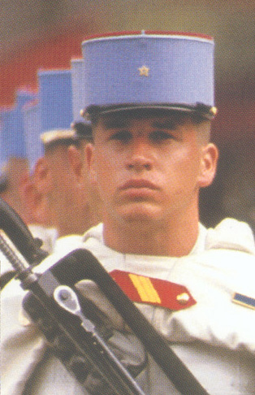

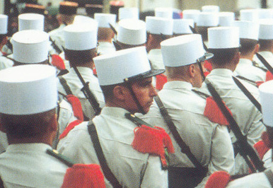
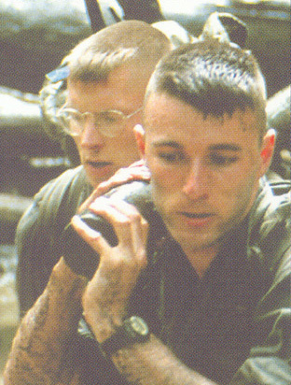
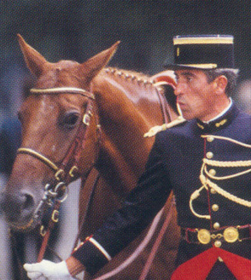
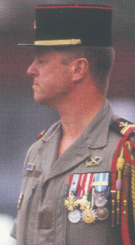
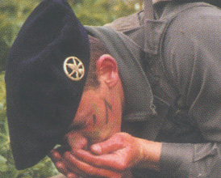
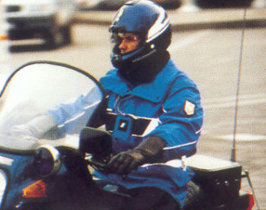
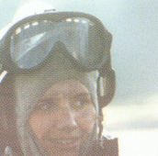
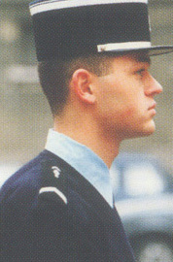
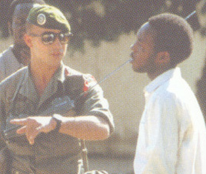
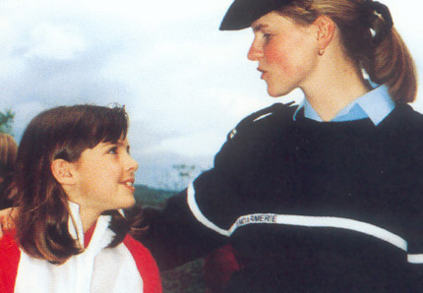
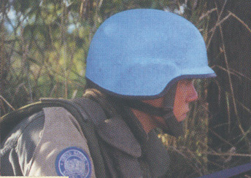
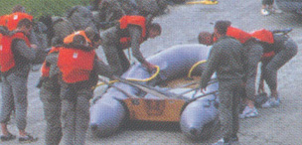
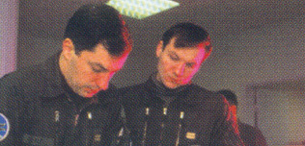

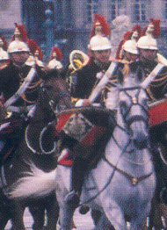
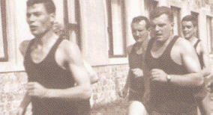
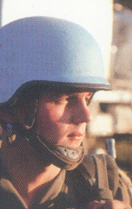
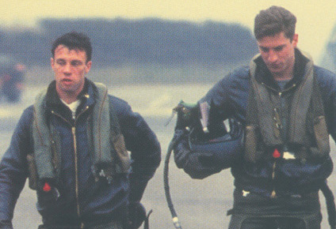
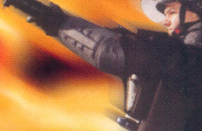
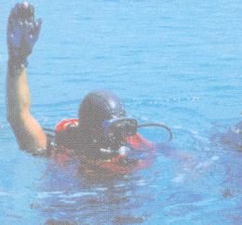
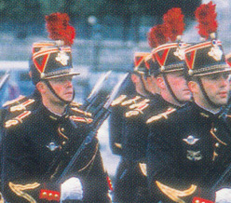
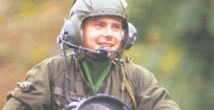
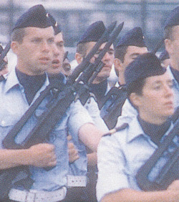
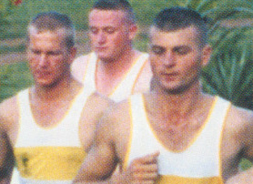
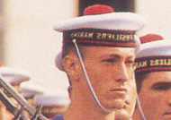
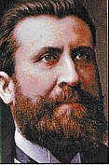
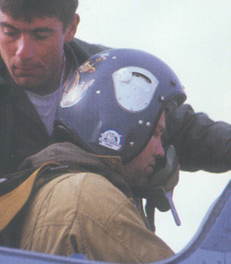
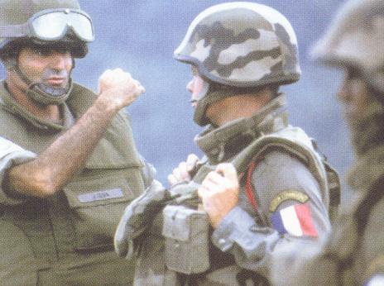
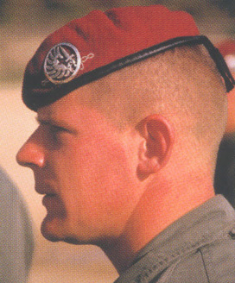
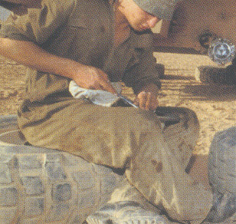
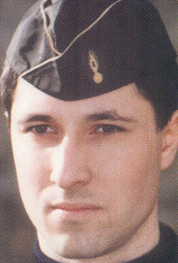
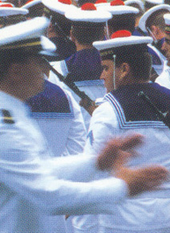
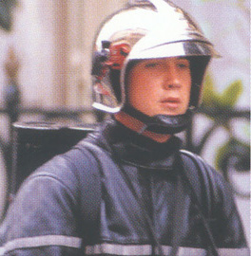
« Il n ’y a de défense possible
que si la nation y participe de
son esprit et de son cœur »
Jean JAURES

Slide 16
